Slide 1


تحليل بيانات التبرع بالدم
التنبؤ بأهلية المتبرعين باستخدام تقنيات تعلم الآلة
دراسة شاملة لـ 10,000 سجل للمتبرعين لتحسين استراتيجيات التبرع

Slide 2
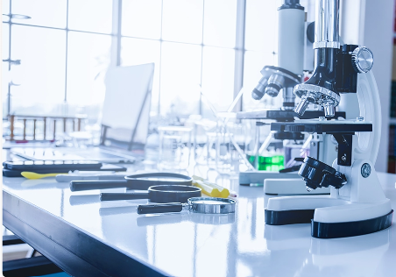


أهداف المشروع
تواجه بنوك الدم تحدياً مستمراً: الموازنة بين العرض والطلب مع ضمان سلامة المتبرعين. يهدف مشروعي هذا إلى:
تحليل البيانات التاريخية لتحديد الاتجاهات والأنماط.
تحديد المؤشرات الصحية الرئيسية التي تحدد أهلية التبرع.
بناء نموذج تنبؤي لفحص المتبرعين المحتملين مسبقاً، مما يوفر الوقت والموارد.
الهدف:

Slide 3




نظرة عامة على البيانات
أهم الخصائص التي قمت بتحليلها
البيانات الديموغرافية: العمر، الجنس، الموقع (المدينة/الولاية).
18
10k
خاصية (FEATURE)
سجل متبرع
المقاييس الصحية: الهيموغلوبين (g/dL)، الوزن (kg)، الحالات الطبية.
التاريخ: إجمالي التبرعات، تاريخ آخر تبرع.
2025
المتغير المستهدف: أهلية_التبرع (Eligible) (نعم/لا).
مصدر البيانات
سنة البيانات

Slide 4
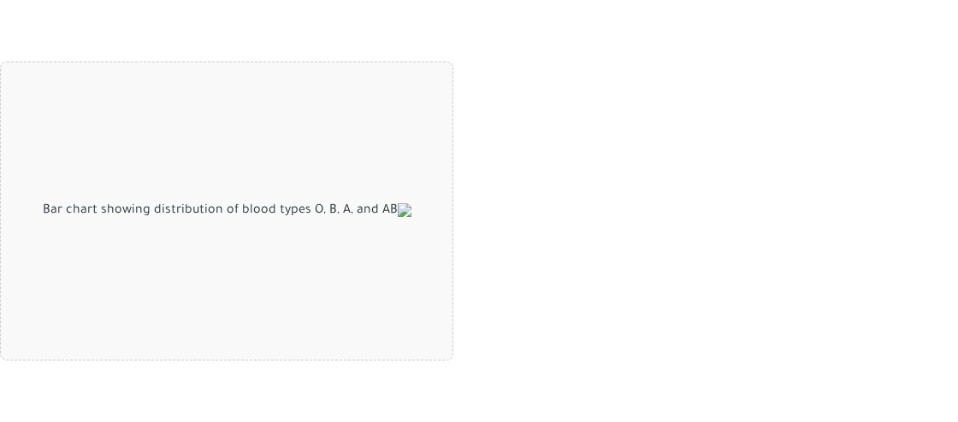
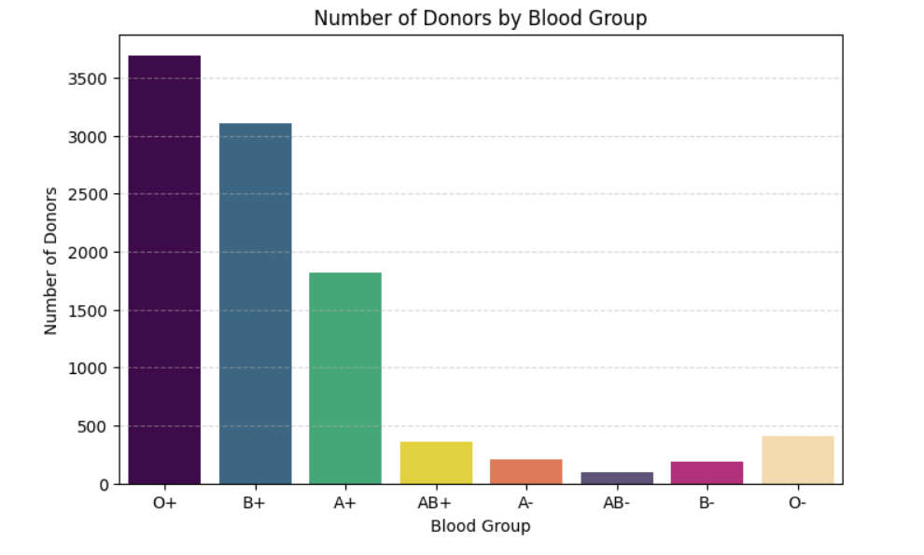

التركيبة السكانية: فصائل الدم
فهم توزيع فصائل الدم أمر بالغ الأهمية لإدارة المخزون.
O+ و B+ هما الفصائل الأكثر شيوعاً في مجموعة البيانات، مما يتماشى مع التركيبة السكانية.
AB- هي الفصيلة الأكثر ندرة، مما يبرز الحاجة إلى حملات مستهدفة لهذه الفئة.
تساعد معرفة هذا التوزيع بنوك الدم على توقع النقص في الفصائل النادرة.

Slide 5
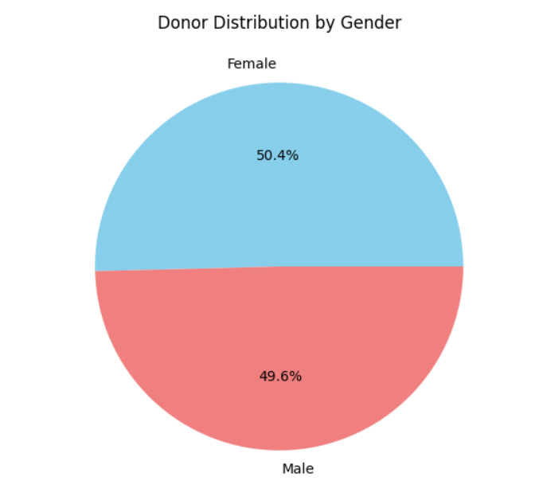


التركيبة السكانية: التوزيع حسب الجنس
رؤى حول الفجوة بين الجنسين
تكشف البيانات عن تباين في معدلات التبرع بين الجنسين.
ملاحظة: على الرغم من مشاركة كلا الجنسين، إلا أن العوامل الفسيولوجية (مثل مستويات الهيموغلوبين) تؤثر غالباً على معدلات الأهلية بشكل مختلف بين الرجال والنساء.
*يجب أن تركز الاستراتيجيات المستقبلية على معالجة الحواجز الصحية المحددة للفئات الأقل تمثيلاً.

Slide 6
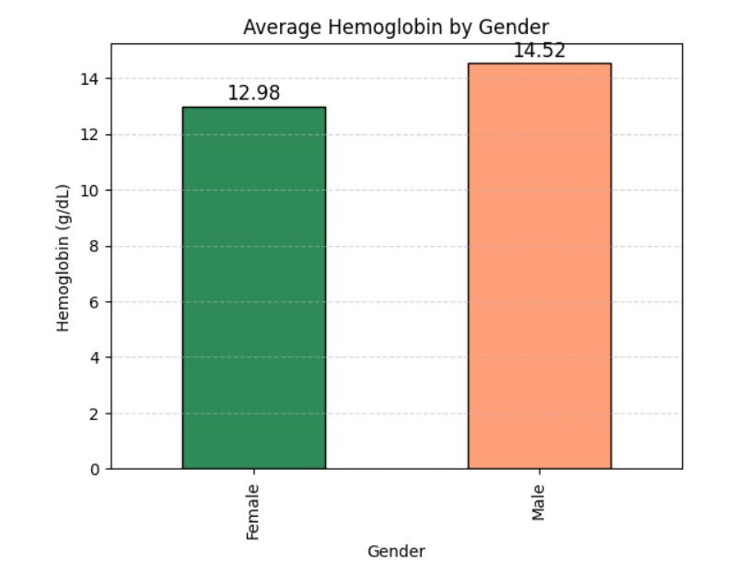
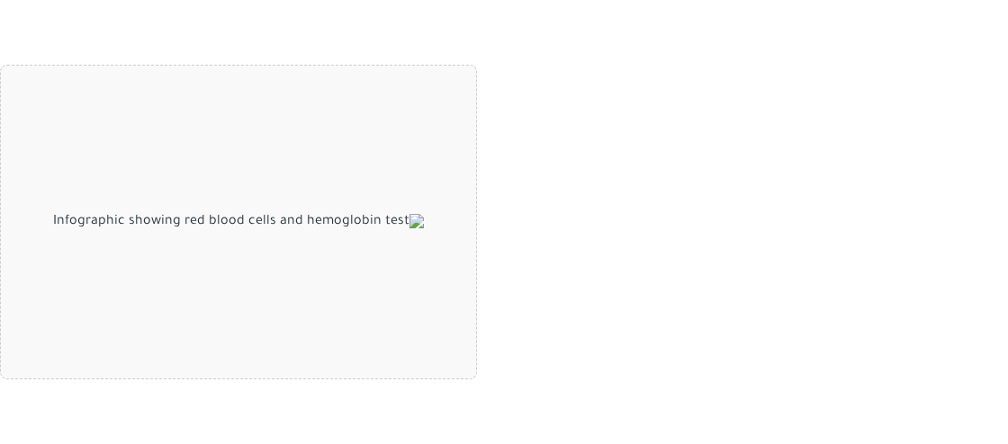

المقاييس الصحية: عامل الهيموغلوبين
تُعد مستويات الهيموغلوبين (Hb) المرشح البيولوجي الأساسي لأهلية التبرع.
الرجال: يحافظون عموماً على متوسطات أعلى (13.8–17.2 g/dL).
النساء: تظهر متوسطات أقل قليلاً (12.1–15.1 g/dL)، مما قد يؤدي أحياناً إلى عدم استيفاء حد التبرع.
هذا المقياس يرتبط بشكل أقوى مع حالة "مؤهل للتبرع" في نموذجي.

Slide 7
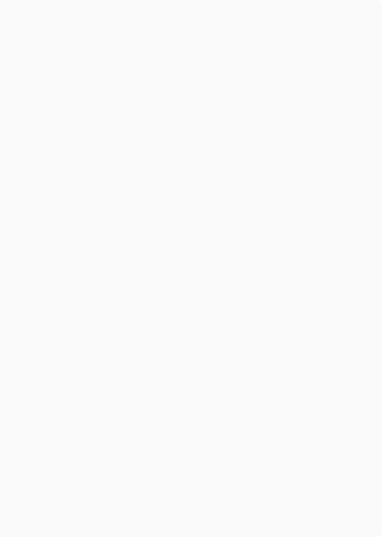
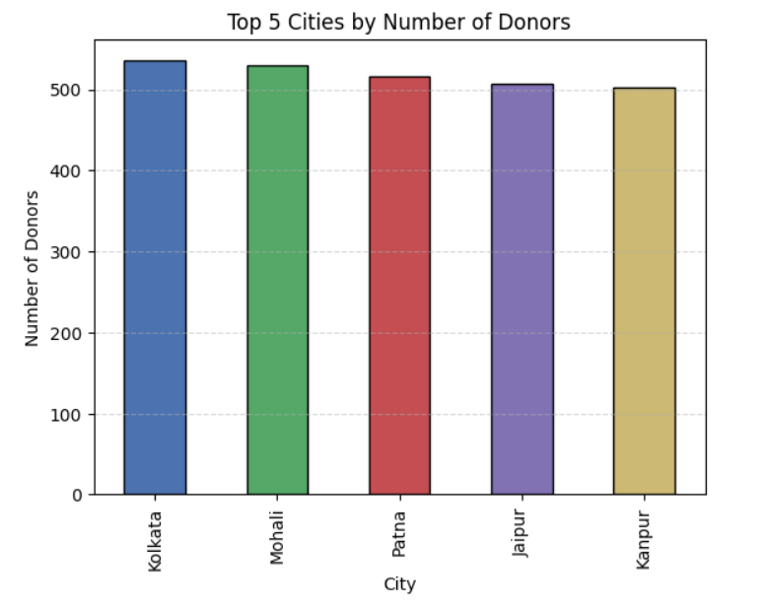
التحليل الجغرافي
يختلف نشاط التبرع بشكل كبير حسب المنطقة.
أهم المدن: تُظهر كولكاتا وجايبور مشاركة عالية من المتبرعين.
المراكز الإقليمية: تتفوق المناطق الحضرية الكبرى باستمرار على المناطق الريفية في حجم التبرعات.
الاستراتيجية: يجب أن تستهدف حملات التبرع المتنقلة المناطق ذات الكثافة العالية التي تم تحديدها في تحليل "أهم 5 مدن".

Slide 8
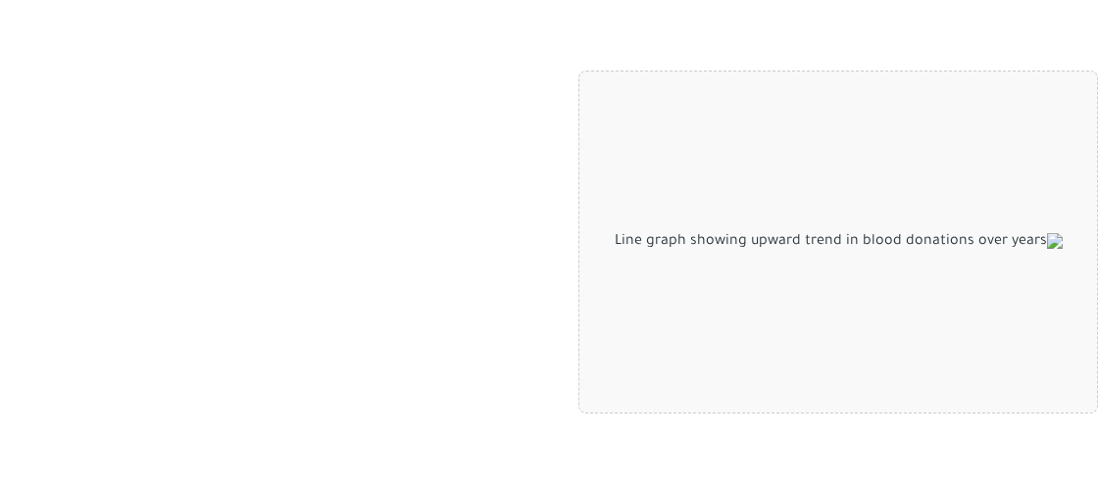
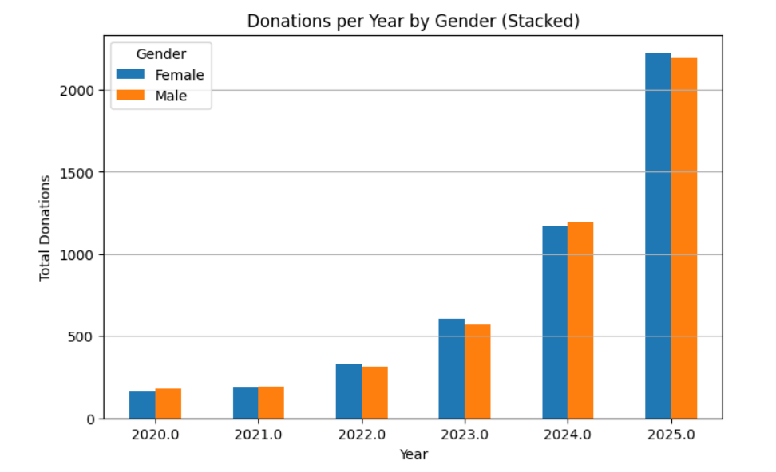
اتجاهات التبرع عبر الزمن
النمو السنوي
يشير تحليلي للسلاسل الزمنية (2020–2025) إلى اتجاه إيجابي في التبرعات الطوعية.
زيادة مستمرة: حملات التوعية فعالة وتؤتي ثمارها.
ديناميكيات الجنس: تظل مشاركة الذكور مستقرة، بينما تظهر مشاركة الإناث إمكانات للنمو.
الموسمية: تُظهر بعض الأشهر انخفاضاً، بسبب الطقس أو العطلات، مما يشير إلى أوقات مثالية لتكثيف الحملات.

Slide 9
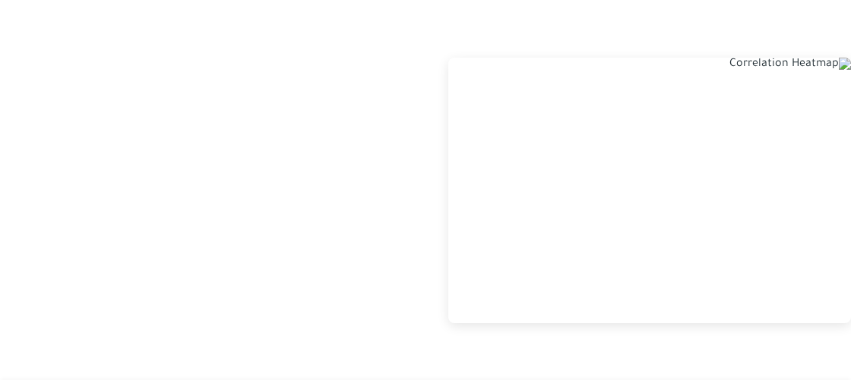
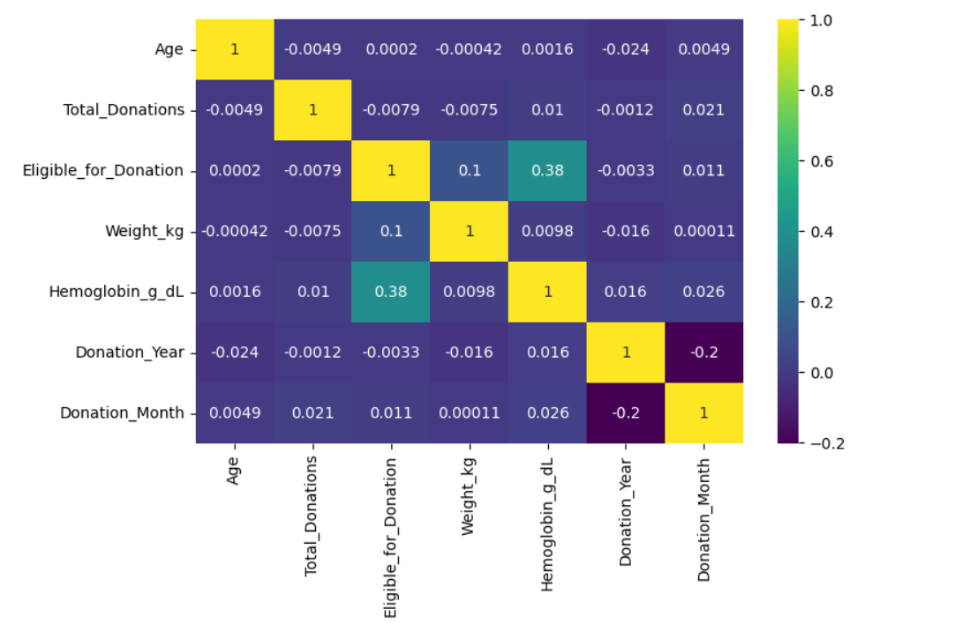
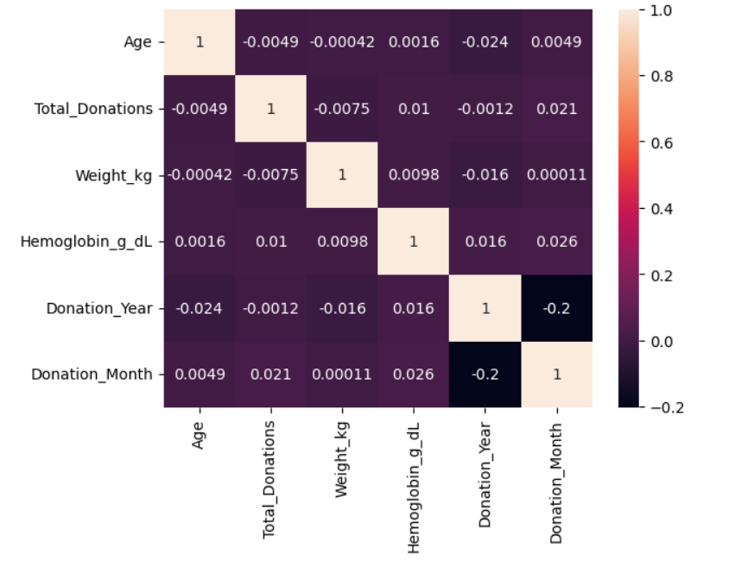
تحليل العلاقات (Correlation Matrix)
فهم الارتباطات بين المتغيرات
قمت باستخدام مصفوفة الارتباط لفهم العلاقات الخفية بين البيانات، وأظهرت النتائج:
ارتباط قوي: بين "الهيموغلوبين" و "الأهلية للتبرع"، مما يؤكد أن صحة الدم هي العامل الحاسم.
فائدة النموذج: عدم وجود ارتباط خطي قوي جداً بين المتغيرات المستقلة (Multicollinearity) يعزز من دقة واستقرار النموذج.

Slide 10






استراتيجية تعلم الآلة
للتنبؤ بأهلية المتبرع، قمت باختبار خمس خوارزميات تصنيف مختلفة. تم تقسيم البيانات بنسبة 80/20 للتدريب والاختبار.
الانحدار اللوجستي (Logistic Regression)
شجرة القرار (Decision Tree)
الغابة العشوائية (Random Forest)
منطق قائم على القواعد، بسيط وقابل للتفسير.
نموذج تصنيف خطي أساسي.
طريقة تعلم جماعي لزيادة الدقة والموثوقية.
*قمت أيضاً بتقييم خوارزميات الجيران الأقرب (KNN) وآلات المتجهات الداعمة (SVM).

Slide 11
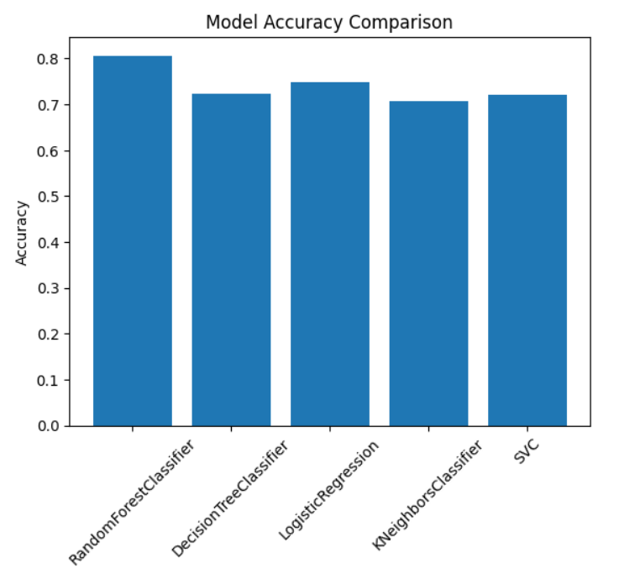
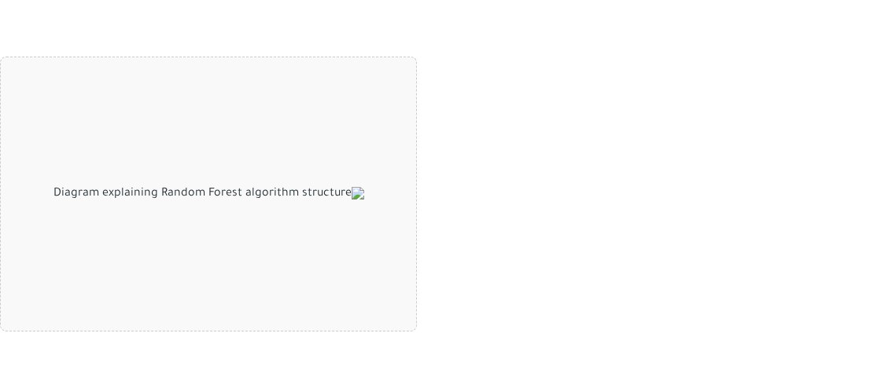

المودل الاعلى: Random Forest
بعد اختبارات دقيقة، تفوق مصنف الغابة العشوائية (Random Forest) كأفضل نموذج.
RandomForest 83.3%
الانحدار اللوجستي 77.8%
لماذا Random Forest؟ لأنها تتعامل مع العلاقات غير الخطية بين العمر والوزن والهيموغلوبين بشكل أفضل من النماذج الخطية.

Slide 12

تجربة حية للتنبؤ (Live Demo)
قمت باختبار النموذج على 5 متبرعين محتملين جدد. إليكم التنبؤات:
العمر / الجنس | فصيلة الدم | الوزن (kg) | الهيموغلوبين | التنبؤ (Prediction)
31 / ذكر | O+ | 72 | 15.0 | مؤهل
26 / أنثى | A+ | 55 | 11.2 | غير مؤهل
45 / ذكر | B+ | 80 | 14.3 | مؤهل
22 / ذكر | O- | 68 | 16.1 | مؤهل
34 / أنثى | AB+ | 63 | 12.3 | غير مؤهل
ملاحظة: كان انخفاض الهيموغلوبين (11.2 و 12.3) هو العامل الحاسم لعدم الأهلية.

Slide 13
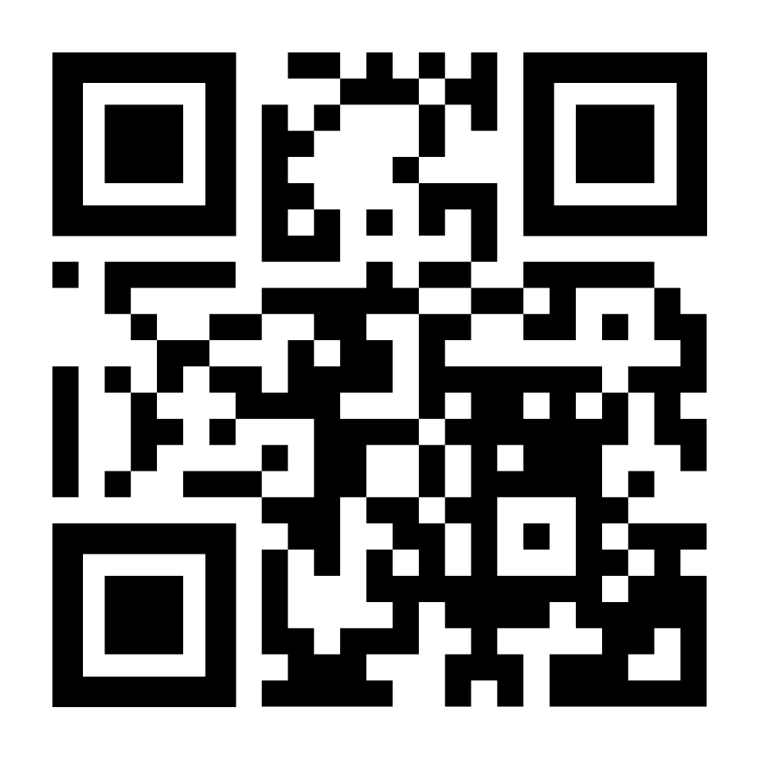
الخاتمة والخطوات القادمة
التوصيات
الملخص
التغذية المستهدفة: التثقيف حول الأنظمة الغذائية الغنية بالحديد للمتبرعات من النساء.
الدقة: حققت دقة تنبؤية بنسبة 83.3%.
العامل الرئيسي: مستوى الهيموغلوبين هو أقوى مؤشر للأهلية.
تخطيط المخزون: التركيز على مناطق مثل كولكاتا وجايبور لفصائل الدم النادرة.
التركيبة السكانية: الرجال حالياً أكثر عرضة لأن يكونوا مؤهلين بسبب المستويات البيولوجية للهيموغلوبين.
الخطوات التالية: نشر النموذج في تطبيق جوال لتمكين المتبرعين من الفحص الذاتي.
شكراً لكم

